Slide 1
你明白
你所念的嗎？
使徒行傳 8章26-39節
2019年3月9日

Slide 2
(1) 尋找傳福音的機會
（使徒行傳8章26-31節）

Slide 3
1. 尋找信仰
^{8:26} 有主的一個使者對腓利說：『起來！向南走，往那從耶路撒冷下迦薩的路上去。』那路是曠野。²⁷ 腓利就起身去了。不料，有一個埃塞俄比亞人，是個有大權的太監，在埃塞俄比亞女王甘大基的手下總管銀庫，他上耶路撒冷去禮拜。

Slide 4
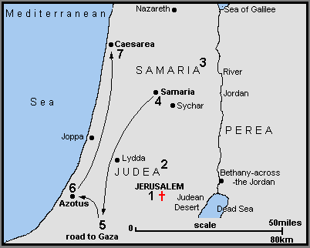
腓利傳道之路

Slide 5
1. 尋找信仰
²⁸ 回程中，他坐在車上，正念着以賽亞先知的書，²⁹ 聖靈對腓利說：『你去！靠近那車走。』³⁰ 腓利就跑到太監那裏，聽見他正在念以賽亞先知的書，就說：『你明白你所念的嗎？』 ³¹ 他說：『沒有人指教我，怎能明白呢？』於是他請腓利上車，與他同坐。

Slide 6
腓利在他車旁問他，
是否明白聖經所說的話：
「你明白你所念的嗎？」
只要願意尋找，
你也可以明白
上帝對你人生的心意。

Slide 7
信仰對人生的挑戰

Slide 8
(2) 培育下一代的門徒
（使徒行傳8章32-35節）

Slide 9
2. 培育門徒
^{8:32} 他所念的那段經文是這樣：
『他像羊被牽去宰殺，
又像羔羊在剪毛的人手下無聲，
他也是這樣不開口。
³³ 他卑微的時候，得不到公義的審判，

Slide 10
2. 培育門徒
誰能述說他的身世？
因為他的生命從地上被奪去。』
³⁴ 太監回答腓利說：『請問，先知說這話是指誰，是指自己，還是指別人呢？』³⁵ 腓利就開口，從這段經文開始，對他傳講耶穌的福音。

Slide 11
在太監的車子上，
成為慕道班和栽培班的場所。
不論那是甚麼地方，
都不礙對於福音的認識，
以及建立生命。

Slide 12
只要願意
聖經是我們的寶庫

Slide 13
(3) 栽培成長 （使徒行傳8章36-39節）

Slide 14
3. 栽培成長
^{8:36} 二人正沿路往前走，到了有水的地方，太監說：『看哪！這裏有水，有甚麼能阻止我受洗呢？』³⁸ 於是他吩咐把車停下來，腓利和太監二人一同下到水裏，腓利就給他施洗。

Slide 15
3. 栽培成長
³⁹ 他們從水裏上來，主的靈把腓利提了去，太監再也看不見他了，就歡歡喜喜地上路。

Slide 16
這個太監以浸禮的見證，
顯示他踏上基督徒生命的第一步。
他在受浸之後，
感受到新生命的喜悅，
並從此充滿盼望和喜樂，
在他的位份中見證基督。

Slide 17
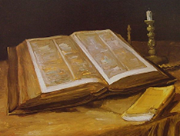
立志 由今天開始 讓我進入聖經中 讓聖經進入我的生命中

